Slide 1
Толерантность -
Уважение, принятие и правильное понимание богатого многообразия культур нашего мира, форм самовыражения и способов проявлений человеческой индивидуальности

Slide 2
Декларация принципов толерантности
Толерантность – это терпимость к чужим мнениям, поступкам, обязанность способствовать утверждению прав человека, демократии и правопорядка
ЮНЕСКО, 1995 г.

Slide 3

16 ноября – Международный день толерантности

Slide 4
Принципы толерантности
Всеобщая декларация прав человека
Международный пакт о гражданских и политических правах
Международный пакт об экономических, социальных и культурных правах

Slide 5
Педагогам необходимы:
информация о сущности воспитания толерантности;
представление о возможных средствах;
толерантность необходима самому педагогу

Slide 6
Особенности толерантности детей определяются:
семьей;
образовательной средой;
личными впечатлениями от отдельных людей

Slide 7
Зоны, содержащие возможность того, что вызывает необходимость толерантности:
религиозная (неприятие верующих и неприятие представителей иных конфессий);
этническая (обострившиеся межнациональные отношения);
психологическая (приятие или неприятие того или иного человека;
ценностная (приемлемость или осуждение установок, образцов, исповедуемых сверстниками);
зона коммуникативная (приятие или неприятие круга общения);
поведенческая (взаимоотношения субъекта толерантности и различных ее объектов).

Slide 8
Качественные границы:
полное приятие, согласие;
безразличие, равнодушие;
скрытое или явное неприятие;
нетерпимость, конфликт;
агрессия.

Slide 9
Особенность воспитания толерантности – двуединство задач:
готовности (внутреннее состояние, желание и способность положительного отношения к объекту);
и
подготовленности (практические умения коммуникации и понимания, умения разобраться, понять другого.

Slide 10
Толерантность педагога
Толерантность в отношениях к родителям школьников
Толерантность родителей к педагогу
Толерантность в отношениях между педагогами
        Самовоспитание толерантности
        Рефлексия, самоанализ своего отношения к окружающим
        Стремление владеть собой, сдерживая неприязнь

Slide 11


Принцип субЪективности
требует опоры на самого ребенка, стимулирования активность его самовоспитания, сознательного поведения и самокоррекции в отношениях с другими людьми.

Slide 12
Принцип субЪективности
Условия реализации:
добровольность включения ребенка в ту или иную деятельность;
доверие ребенку в выборе средств достижения поставленной цели;
предупреждение негативных последствий в процессе педагогического воздействия;
дети должны сами стремиться к сосуществованию с иными группами;
учет интересов детей, их индивидуальных вкусов, предпочтений, побуждение новых интересов.

Slide 13
Принцип субЪективности
Правила:
опираться на активную позицию ребенка, его самостоятельность и инициативу;
в общении с ребенком должно доминировать уважительное отношение к нему;
педагог должен не только призывать ребенка к толерантности, но и быть толерантным;
педагог должен защищать интересы ребенка и помогать ему в решении его актуальных проблем;
педагог должен формировать гуманистические отношения.

Slide 14
Принцип адекватности
требует соответствия содержания и средств воспитания социальной ситуации, в которой организуется воспитательный процесс.

Slide 15
Принцип адекватности
Условия реализации:
соответствие воспитательных задач реальным событиям, происходящим в мире, стране, в ближайшем социуме;
координация взаимодействия социальных институтов, оказывающих влияние на формирование ценностных ориентаций ребенка;
ориентация воспитательного процесса на реальные нормы, доминирующие в группах социума;
учет разнообразных факторов окружающей социальной среды;
коррекция воспринимаемой детьми разнообразной информации, в том числе и информации от средств массовых коммуникаций.

Slide 16
Принцип адекватности
Правила:
процесс воспитания толерантности строится с учетом реалий социальных отношений, учитывая особенности экономики, политики, духовности общества;
воспитатель должен корректировать негативное влияние на ребенка окружающей среды;
все участники воспитательного процесса должны взаимодействовать.

Slide 17
Принцип индивидуализации
предполагает определение индивидуальных траекторий воспитания толерантного сознания и поведения, выделение социальных задач, соответствующих индивидуальным особенностям и уровню сформированности толерантности у ребенка.

Slide 18
Принцип индивидуализации
Условия реализации:
мониторинг изменения толерантного сознания ребенка;
определение эффективности влияния средств на толерантность ребенка;
выбор специальных средств педагогического влияния на каждого ребенка;
учет индивидуальных качеств ребенка, его ценностных ориентаций при выборе воспитательных средств, направленных на развитие его толерантности;
предоставление возможности детям в самостоятельном выборе средств общения

Slide 19
Принцип индивидуализации
Правила:
работа, проводимая с группой детей, должна ориентироваться на групповые нормы и интересы;
успех в воспитании толерантности при работе с одним ребенком не должен негативно влиять на воспитание других;
осуществляя выбор воспитательного средства, необходимо пользоваться объективной информацией о детях;
педагог только на основе взаимодействия с ребенком должен вести поиск способов коррекции его поведения;
постоянное отслеживание эффективности воспитательного воздействия на каждого ребенка определяет совокупность воспитательных средств, используемых педагогом.

Slide 20
Принцип рефлексивной позиции
предполагает ориентацию на формирование у детей осознанной устойчивой системы отношений ребенка к какой-либо значимой для него проблеме, вопросу, проявляющихся в соответствующем поведении и поступках.

Slide 21
Принцип рефлексивной позиции
Условия реализации:
стимулирование проведения детьми самоанализа своего отношения к окружающим, сопоставления своих поступков со своими высказываниями;
совместный с педагогом анализ решения различных проблем;
стимулирование самопознания детей в различных социальных ситуациях;
оказание помощи детям в анализе проблем, связанных с отношениями с людьми.

Slide 22
Принцип рефлексивной позиции
Правила:
проблемы отношений детей надо решать с детьми, а не за них;
ребенок должен добиваться успеха в своих отношениях с людьми только на основе осознания необходимости установления этих отношений;
нельзя предусмотреть все варианты отношений с людьми, но ребенку надо быть готовым к их установлению.

Slide 23
Принцип создания толерантной среды
требует формирования гуманистических отношений в учебном заведении.

Slide 24
Принцип создания толерантной среды
Условия реализации:
принятие общих правил отношений, единых для всех детей;
предоставление возможностей каждому для самореализации и самовыражения;
определении ведущей деятельности, являющейся значимой для всех членов коллектива;
развитие детского самоуправления;
формирование позитивного отношения к творчеству

Slide 25
Принцип создания толерантной среды
Правила:
ребенок должен ощущать сопричастность педагогов и товарищей к своим успехам и неудачам;
члены одного коллектива помогают друг другу;
не играть с детьми в уважение к ним;
толерантный педагог воспитывает толерантных воспитанников.

Slide 26
Методы воспитания толерантности
В интеллектуальной сфере –
убеждение
В мотивационной сфере –
стимулирование
В предметно-практической сфере –
воспитывающие ситуации, метод дилемм и рефлексия
В волевой сфере –
требование и упражнения
В эмоциональной сфере –
внушение
В сфере саморегуляции –
коррекция поведения

Slide 27
Приемы воспитания толерантности
Прием «Эстафета». Классный руководитель так организует деятельность, чтобы в процессе ее организации взаимодействовали бы учащиеся из разных групп.
Прием «Акцент на лучшее». Педагог в разговоре с детьми старается подчеркнуть лучшие черты каждого.
Прием «Общаться по правилам». На период выполнения того или иного творческого задания устанавливаются правила, регламентирующие общение и поведение учащихся
Прием «Ломка стереотипов». Педагог стремится к тому, чтобы дети поняли то, что не всегда правильным может быть общественное мнение.
Прием «Взаимопомощь». Педагог так организует деятельность детей, чтобы от помощи друг другу зависел успех совместно организуемого дела.
Прием «Истории про себя». Применяется тогда, когда педагог хочет, чтобы дети больше были информированы друг о друге и лучше поняли друг друга.
Организация деятельности детей в классе
Прием «Общее мнение». Учащиеся «по цепочке» высказываются на тему отношений с различными группами людей

Slide 28
Приемы воспитания толерантности
Прием «Ролевая маска». Детям предлагается войти в роль другого человека и выступить уже не от своего имени, а от его лица.
Прием «Импровизация на свободную тему». Учащиеся выбирают ту тему, в которой они наиболее сильны и которая вызывает у них определенный интерес, переносят события в новые условия, по-своему интерпретируют смысл происходящего и т. п.
Прием «Встречные вопросы». Учащиеся, разделенные на группы, готовят друг другу определенное количество встречных вопросов. Поставленные вопросы и ответы на них подвергаются затем коллективному обсуждению.
Прием «Прогнозирование развития ситуации». Во время беседы педагог предлагает высказать предположение о том, как могла развиваться та или иная конфликтная ситуация.
Организация диалоговой рефлексии

Slide 29
Приемы воспитания толерантности
Прием «Сочини конец истории». Детям предлагается завершить предлагаемую историю. Придумать свое завершение проблемы отношений между людьми или животными, которые являются героями литературного произведения.
Прием «Добрые слова». Детям предлагается вспомнить добрые слова, которые говорят герои фильмов другим людям (важно, чтобы эти слова были обращены к людям других национальностей, бывшим врагам и т. п.).
Прием «Творчество на заданную тему». Учащиеся свободно импровизируют на обозначенную тему (моделируют, конструируют, инсценируют, делают литературные, музыкальные зарисовки и т. п.).
Прием «Любимые книги товарища». Детям предлагается догадаться, какие книги (кинофильмы, песни) любят их товарищи по классу
Прием «Киностудия». Дети сочиняют пародию на известный фильм, используя сюжеты из их жизни. Потом пытаются изобразить эту пародию.
Использование художественной литературы, кинофильмов и т. д.

Slide 30

ФОРМИРОВАНИЕ ТОЛЕРАНТНОСТИ У ДОШКОЛЬНИКОВ

Slide 31
Толерантность дошкольника
Адаптивная толерантность представляет собой стремление ребёнка сохранить позитивные отношения с миром природы, социума и культуры разными способами (отойти, проигнорировать, выслушать и др.).
Конструктивная толерантность предполагает активную позицию ребёнка, основанную на доверии к миру, и проявляющуюся в различных способах выражения позитивного отношения к самому себе, другим людям, природе и культуре (сохранить своё здоровье, делая зарядку; деятельно поддержать друга в сложной ситуации; покормить щенка на улице; заклеить порванные страницы книги и др.)

Slide 32

Критерии толерантного мироотношения ребенка-дошкольника
-отношение к себе;
- отношение к другим;
- отношение к природе;
- отношение к культуре.

Slide 33

Методы воспитания толерантности дошкольников
1. Методы, обеспечивающие формирование нравственного сознания (суждений, оценок):
  метод беседы;
  художественная литература ;
  наглядные методы.
2. Методы создания у детей практического опыта социального поведения:
  метод научения ребенка положительным формам поведения;
  целенаправленное наблюдение;
  личный пример взрослого.
3. Методы, формирующие нравственные чувства, эмоции и отношения у детей.
  Поощрение положительного поведения ребенка, с целью дальнейшего закрепления данных поступков. Высказывание неодобрения отрицательных поступков.

Slide 34
этапы воспитания толерантности дошкольников
I. Подача информации ребенку относительно основных законов и правил человеческого общежития.
II. Закрепление полученных ребенком знаний
III. Формирование устойчивого толерантного поведения

Slide 35
При отборе методов и приемов воспитания важно помнить следующее:
- никогда не наказывать детей;
- не сравнивать друг с другом;
- не выставлять на позор;
- не укорять;
- не жаловаться на них родителям;
- не надзирать за ними;
- не оскорблять;
- не приказывать, не требовать жестко;
- обеспечить успех во всех делах, особенно в творчестве через разумную дозу помощи;
- хвалить от души;
- верить;
- договариваться, находить общее мнение, уступать желаниям;
- прощать искренне.

Slide 36
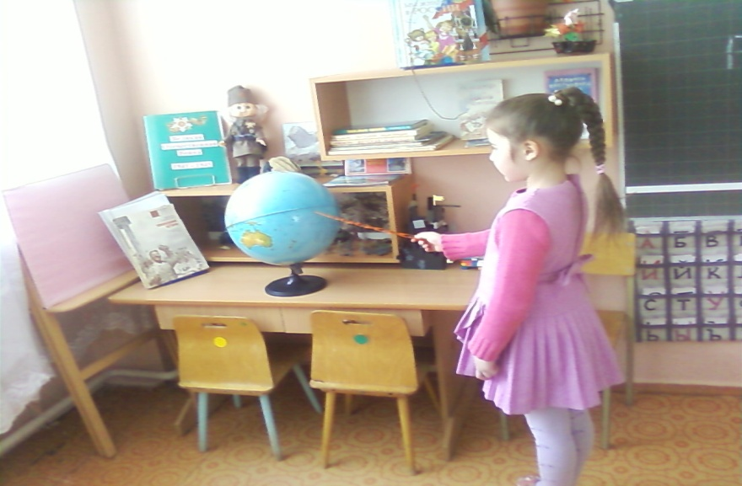
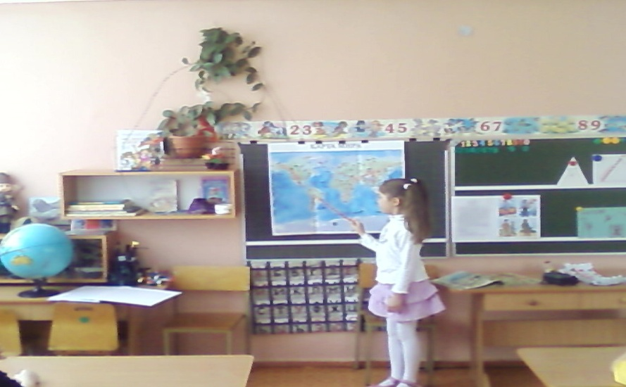
“Мы – жители планеты Земля”
Изучаем карту, много здесь стран и народностей
Синий цвет - моря и океаны

Slide 37
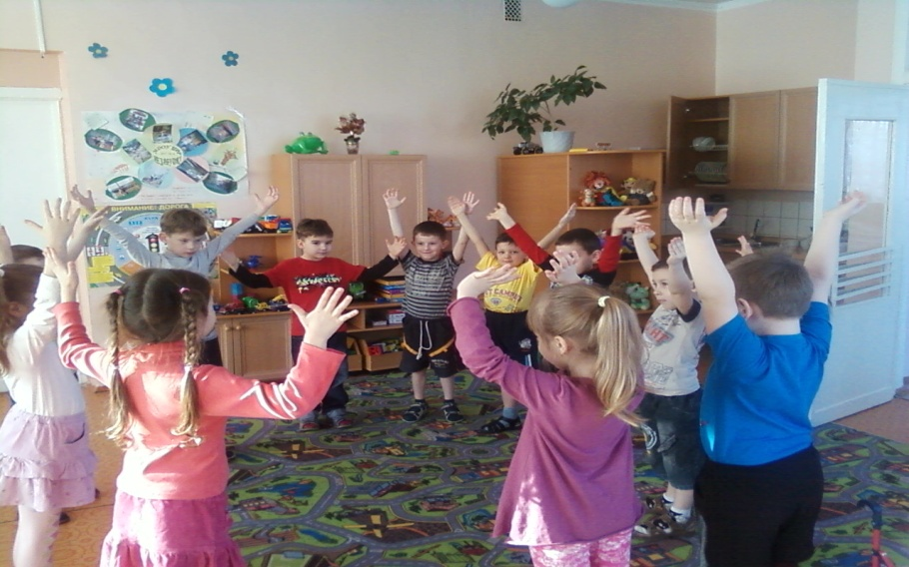
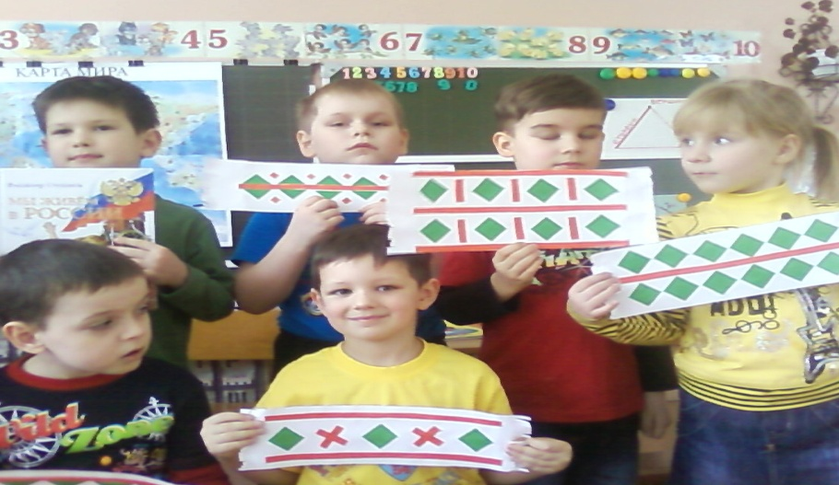
“Мы – жители планеты Земля”
Такие ручники изготовили ребята
Хоровод: «Во поле берёза»

Slide 38

ПРОГРАММА
«ДЕТСКИЙ САД 2100»
два направления:
С одной стороны, воспитатель обогащает представления детей об окружающих их близких людях (в детском саду, семье), помогает понять их действия, чувства, проявлять по отношению к ним эмоциональную отзывчивость.
С другой стороны, воспитатель помогает ребенку разобраться в его собственных чувствах и переживаниях, побуждает рассказать о них, чтобы проявить сочувствие и поддержку.

Slide 39
ПРОГРАММА
«ДЕТСКИЙ САД 2100»
В результате выпускники детского сада
- знают, что все люди отличаются друг от друга внешностью и поведением, но обладают и схожими чертами;
- им знакомы способы эмоциональной поддержки сверстника, взрослого;
- понимают, что причинами конфликта могут быть противоположные интересы и имеют представление о возможных способах разрешения конфликтов;
- могут понимать друг друга, осознавать собственную ценность и ценность других людей;
- проявляют эмпатию и толерантность;
- выражают свои чувства и понимают чувства другого.

Slide 40
Критерии толерантности школьника
равноправие (равный доступ к социальным благам, к управленческим, образовательным и экономическим возможностям для всех людей, независимо от их пола, расы, национальности, религии, принадлежности к какой-либо другой группе);
взаимоуважение членов группы или общества, доброжелательность и терпимое отношение к различным группам (инвалидам, беженцам и др.);
равные возможности для участия в политической жизни всех членов общества;

Slide 41
Критерии толерантности школьника
сохранение и развитие культурной самобытности и языков национальных меньшинств;
охват событиями общественного характера, праздниками как можно большего количества людей, если это не противоречит их культурным традициям и религиозным верованиям;
возможность следовать своим традициям для всех культур, представленных в данном обществе;

Slide 42
Критерии толерантности школьника
свобода вероисповедания при условии, что это не ущемляет права и возможности других членов общества;
сотрудничество и солидарность в решение общих проблем;
позитивная лексика в наиболее уязвимых сферах межэтнических, межрасовых отношений, в отношениях между полами.

Slide 43
Проявления нетерпимости:
оскорбления, насмешки, выражение пренебрежения;
игнорирование (отказ в беседе, в признании);
негативные стереотипы, предубеждения, предрассудки (составление обобщенного мнения о человеке, принадлежащем к иной культуре, полу, расе, этнической груп­пе, как правило, на основе отрицательных характеристик);
этноцентризм (понимание и оценка жизненных явлений сквозь призму ценностей и традиций собственной группы как эталонной и лучшей по сравнению с другими группами);

Slide 44
Проявления нетерпимости:
поиск врага (перенос вины за несчастья, неблагополучие и социальные проблемы на ту или иную группу);
преследования, запугивания, угрозы;
дискриминация по признаку пола, сексуальной ориентации и других различий (лишение социальных благ, отрицание прав человека, изоляция в обществе);
расизм (дискриминация представителей определенной расы на основе предпосылки, что одни расы превосходят другие);

Slide 45
Проявления нетерпимости:
ксенофобия в форме этнофобий, религиозных фобий, мигрантофобии ;
национализм (убеждение в превосходстве своей нации над другими и в том, что своя нация обладает большим объемом прав);
фашизм;
эксплуатация (использование чужого времени и труда без справедливого вознаграждения, безрассудное использование ресурсов и природных богатств);

Slide 46
Проявления нетерпимости:
осквернение религиозных или культурных символов;
религиозное преследование (насаждение конкретной веры, ее ценностей и обрядов);
изгнание (официальное или насильственное);
сегрегация, включая апартеид (принудительное разделение людей различных рас, религий или полов, обычно в ущерб интересам одной группы);
репрессии (насильственное лишение возможности реализации прав человека), уничтожение и геноцид.

Slide 47
Модель форм поведения
Толерантный класс | Интолерантный класс
Умение внимательно слушать и слышать | Перебивание, неумение слушать друг друга, нетерпение,
Стремление разобраться, расспрашивание | Игнорирование
Совет, предложение | Отстранение
Похвала, согласие | Обзывание
Подбадривание | Обвинение, упреки
Благожелательность | Осуждение, критика
Утешение | Морализирование
Уважение | Угрозы
Эмпатия | Предостережение, предупреждение
Поддержка | Приказ, указание

Slide 48
Психологическая защищенность ребенка
при формировании микрогрупп учитывать психологические особенности, межличностные отношения учащихся, их совместимость, способность и готовность к независимости своей позиции;
обеспечивать реализацию личности каждого, утверждение его достоинства, достижение успеха, признание товарищами;
создавать специальные ситуации, позволяющие каждому школьнику проявить независимость своих суждений, уважительное отношение к мнению других, принимать самостоятельные решения;

Slide 49
Психологическая защищенность ребенка
не допускать подавления, ущемления личного достоинства одних детей другими;
с целью развития контактов и обогащения опыта общения использовать различные способы формирования микрогруппы;
добиваться самокритичности и объективности детей, используя самооценку и взаимооценку, умение корректно высказывать мнение о поведении и действиях других;
при анализе итогов совместной работы особое внимание обращать на оценку взаимоотношений детей, комфортность каждого в групповой работе, показать значимость действий каждого в достижении общих результатов.

Slide 50
Последовательность мероприятий, направленных на воспитание толерантности
1-5 классы: воспитание эмпатии, сочувствия, сопереживания;
6-9 классы: обучение учащихся пониманию друг друга, умению признавать точку зрения другого, умению выходить из конфликтной ситуации, раскрытие интереса к другим народам, нациям;
10-11 классы: формирование активной жизненной позиции, развитие способности жить в мире разных людей и идей, знание прав и свобод и признание права другого человека на такие же права.

Slide 51
Воспитание толерантности в школе
Комплекс занятий для учащихся 3-4 классов должен быть построен на основе соблюдения следующих педагогических условий:
отбор нравственных категорий сориентирован на содержание понятия «толерантность»;
на занятиях используются формы игры, что соответствует возрастным особенностям детей;
с целью углубления понимания нравственных категорий на занятиях используются элементы групповых дискуссий.

Slide 52
Воспитание толерантности в школе
Формирование нравственных категорий проходит ряд ступеней:
формируются лишь конкретные представления о тех или иных моральных поступках, причём часто отражаются второстепенные признаки;
дети начинают понимать и вычленять существенные, общие признаки;
оперируя понятиями, они резко ограничивают содержание одного нравственного понятия от другого;
усваивается система нравственных категорий, устанавливаются взаимные связи между отдельными понятиями.

Slide 53
Тематический план занятий
 | ТЕМА ЗАНЯТИЯ | ЦЕЛЬ, ЗАДАЧИ, НАПРАВЛЕННОСТЬ
1. | Добро и зло. | Цель: подвести учащихся к истинному смыслу (значению) указанных категорий. Формирование потребности в доброжелательных взаимоотношениях.
2. | Добрые отношения с друзьями. | Понятие «дружба»: содержание понятия, особенности дружеских отношений, «правила» взаимодействия; Формирование навыков точного межличностного восприятия.
3. | Справедливость и сочувствие. | Осознание смысла нравственных категорий «справедливость, сочувствие»; развитие навыков самопознания, конструктивного взаимодействия.
4. | Честность и лживость. | Разбор содержательной стороны понятий, сопоставление понятий, их воздействие на жизнь человека; формирование потребности в искренних, правдивых взаимоотношениях.

Slide 54
ТЕМА ЗАНЯТИЯ | ЦЕЛЬ, ЗАДАЧИ, НАПРАВЛЕННОСТЬ
5. Уважение к людям. | Познакомить детей с понятием «уважение», что оно включает в себя, от чего зависит, как мы влияем на проявление уважения/ неуважения людей к нам.
6. Что такое толерантность? | Ввести понятие «толерантность», помочь детям увидеть общие ценности, объединяющие всех людей, несмотря на национальность, образ жизни, предпочтения в одежде, в еде.
7. Жизненные ценности людей. Толерантность. | Выявление ценностей в общении с людьми каждого из участников группы. Знакомство с функциями, значением выразительных средств общения (мимика, жесты, взгляд…)
8, 9. Я и группа. Индивидуальные особенности личности. | Принятие своей индивидуальности и терпимое отношение к индивидуальности окружающих.
10, 11. Толерантность к другим. Толерантное общение. | Воспитание толерантного отношения к окружающим. Формирование навыков конструктивного взаимодействия с людьми. Повышение уровня толерантности и сплочённости в группе.

Slide 55
Игра «Проявляешь ли ты толерантность?»
По материалам газеты «ДОГ»
Проявлять толерантность – это значит понимать друг друга, помогать друг другу, относиться друг к другу терпимо, чтобы строить мирное будущее.
Выбери тот ответ, который ты считаешь правильным, и сосчитай, сколько «б» получилось.
1. Для того, чтобы не было войны...
а) Нельзя ничего сделать, поскольку войны будут всегда!
б) Нужно понимать, почему они происходят.
2. В школе говорят о героях, проявивших толерантность...
а) Это тебя не интересует.
б) Ты хочешь узнать об этих героях.
..................................................................

Slide 56
Если у тебя одни «б»: Прекрасно! Ты проявляешь большую толерантность. Ты являешься будущим гражданином мира, ответственным и солидарным, активным проводником мира. Объясни своим друзьям, как тебе это удается.
Если у тебя от 3 до 7 «б»: Да! Ты не очень толерантен. Ты слишком стремишься навязать свои идеи, но проявляешь любознательность и у тебя хорошее воображение. Используй эти свои качества для борьбы с нетолерантностью.
Если у тебя менее 3 «б»: Ай-ай-ай! Ты совсем не толерантен! Однако если бы ты был настроен более оптимистично и тебе нравилось дискутировать, ты мог бы стать более счастливым! Да­вай, приложи еще немного усилий.

Slide 57
Воспитание толерантности в школе
Основные формы восприятия толерантности:
Дискуссия
Диспут
Дебаты
Тренинги
Коллективные творческие дела
Игровые программы

Slide 58
Дискуссия -
равноправное обсуждение педагогами и детьми планируемых дел и проблем самого различного характера.
Дискуссия должна проводиться при обязательных условиях:
педагог и дети должны говорить друг с другом;
они должны отвечать друг другу;
все участники должны получить ясное представление о позициях друг друга;
миролюбие;
дружелюбие – дети не должны бояться высказывать честно и открыто свое мнение;
равенство – каждый из участников имеет равные права и время для высказывания, одобрения и возражений;
уважение.

Slide 59
Диспут
проводится по конкретной теме, специально готовится и организуется воспитателем
Структура диспута:
вступительная часть – завязка;
высказывание и обсуждение различных точек зрения;
вычленение неправильных точек зрения, доказательство их ошибочности;
определение правильных позиций, обоснованная их аргументация;
формулировка выводов, определение общей позиции, выяснение меры единодушия всех детей.

Slide 60
Дебаты –
форма обучения общению, которая формирует готовность противостоять современному «информационному зомбированию» и умение самостоятельно, осознанно вырабатывать жизненную позицию.

Slide 61
Игровые тренинги
представляют собой взаимосвязанную, поступательную серию игровых занятий, построенную в соответствии с основами групповой игротерапии:
содержание направлено на помощь детям в самопознании, на формирование, раскрытие и развитие своего потенциала, на поддержание толерантности к своему «Я» и другим;
чередование сложных серьезных разговоров с играми, упражнениями;
занятия должны приносить радость детям.

Slide 62
РЕКОМЕНДАЦИИ ДЕПАРТАМЕНТА ОБРАЗОВАНИЯ И МОЛОДЕЖНОЙ ПОЛИТИКИ
Департамент образования и молодежной политики Ханты-Мансийского автономного округа – Югры рекомендует органам местного самоуправления, органам по делам молодежи муниципальных образования и учреждениям, подведомственным Департаменту образования и молодежной политики ХМАО:
Изучить опыт взаимодействия учреждений образования и молодежной политики с национально-культурными автономиями и религиозными организациями Ханты-Мансийского автономного округа – Югры

Slide 63
ПРОГРАММЫ И ПРОЕКТЫ ПО ФОРМИРОВАНИЮ ТОЛЕРАНТНОЙ КУЛЬТУРЫ И ПРОФИЛАКТИКЕ ЭКСТРЕМИЗМА, РЕАЛИЗУЕМЫЕ НА ТЕРРИТОРИИ АВТОНОМНОГО ОКРУГА:
«Толерантность», МОУ «СОШ №7» г. Нефтеюганск (тел.8(3463)234171, факс 8(3463)234634, e-mail: sosh7_ugansk@mail.ru.);
  «Школа № 7 – территория толерантности», «Толерантная среда образования», МОУ «СОШ № 7» г. Нефтеюганск;
«Школа – центр формирования толерантности у детей и подростков 8а микрорайона», МОУ «СОШ № 8» г. Нефтеюганск (тел./факс: 252811, 252045, e-mail: school8_ugansk@mail.ru);

Slide 64
МЕРОПРИЯТИЯ, НАПРАВЛЕННЫЕ НА ВОСПИТАНИЕ ДУХОВНОСТИ, ПАТРИОТИЗМА ШКОЛЬНИКОВ СРЕДСТВАМИ НАРОДНЫХ ТРАДИЦИЙ И НАЦИОНАЛЬНОЙ КУЛЬТУРЫ, РЕАЛИЗУЕМЫЕ НА ТЕРРИТОРИИ АВТОНОМНОГО ОКРУГА:
Департамент образования и молодежной политики администрации Нефтеюганского района (тел.: (3463) 25-01-56; факс: 29-00-57, е-mail: conra@admoil.ru;http://www.admoil.ru):
  - Информационный агитпробег «Включайся!»
  Правовые акции: «Мы и закон», «Наше право», «Избирай и будь избранным»;
Департамент образования администрации
г. Нефтеюганска (тел.: 29-49-27, факс: 23-80-28,
е-mail: kobran3@wsmail.ru):
  - Круглый стол «Пусть мы разные и что ж, только ты меня поймёшь»;
  - Конференция: «Нефтеюганск сегодня: какие мы?»;

